Slide 1
Minería de datos: Clase 10 de agosto
Orden del día
Introducción a Python
Primeros ejemplos y ejercicios
Video BBC Cambridge Analytica
Comentarios del video y propuesta de proyecto final
Indicaciones Tarea 1 y 2

Slide 2
Python
Python es un lenguaje interpretado, no necesita compilarse como en C
Es muy importante la sintaxis (en especial la sangría) para las diferentes instrucciones
Un ejemplo de operador básico es el “=” se utiliza para asignación por ejemplo a=a+1
Operadores lógicos: “and”, “or” y “not”
Se pueden crear funciones
Las listas son de mucha utilidad y pueden ser de distintos datos
Se puede solicitar ayuda de los comandos utilizando la función help()

Slide 3
Python: Primeros ejercicios
Revisar el documento de Python…
Hacer un ciclo while que muestre los tipos de datos que tiene el arreglo del ejemplo
Investigar otros tipos de Métodos utilizados en listas además de append()
Investigar la sintaxis de if-else y hacer una función llamada “Paridad” que dado un número natural n diga regrese 1 si es par o 0 si es impar
Investigar la función “split” y hacer una función “Sin_vocales” tal que reciba una frase y regrese la misma frase pero quitando las vocales. Por ejemplo:
Sin_vocales(“Buenos días”)→ “Bns ds”

Slide 4
¿Dudas o preguntas?

Slide 5
Python: Importando archivos
Crear un archivo “mis_funciones.py” y agregar todas las funciones creadas hasta este momento
Importar las librerías usuales que deberían estar ya instaladas numpy, scipy, stats, networkx, matplotlib, pandas, Stickit-Learn
Agregar a mis_funciones.py la función “Fib(n)” tal que regrese una lista con los primeros n números de la sucesión de Fibonacci.
Agregar a mis_funciones.py la función la función “factorial_n(n)” tal que recursivamente calcule el número factorial de n.

Slide 6
¿Dudas o preguntas?

Slide 7
Indicaciones Tarea 1
El reporte de la Tarea 1 deben enviarlo por correo a más tardar el día lunes 15 de agosto a las 11:59 am.
No se recibirán tareas fuera de tiempo, recuerden que son de mucha importancia para el curso.
Solo una persona del equipo debe enviar el reporte en PDF con copia a los compañeros del equipo.
Los equipos pueden ser de 4 o 5 personas.

Slide 8
Tarea 2
La enviaré por correo o subiré a Blackboard el viernes 12 de agosto y tendrá como fecha de entrega o envío el viernes 19 de agosto antes de las 11:59 am en equipos de 4 o 5 personas
Incluirá una sección de descripción de conocimientos para repaso y una sección de programar funciones

Slide 9
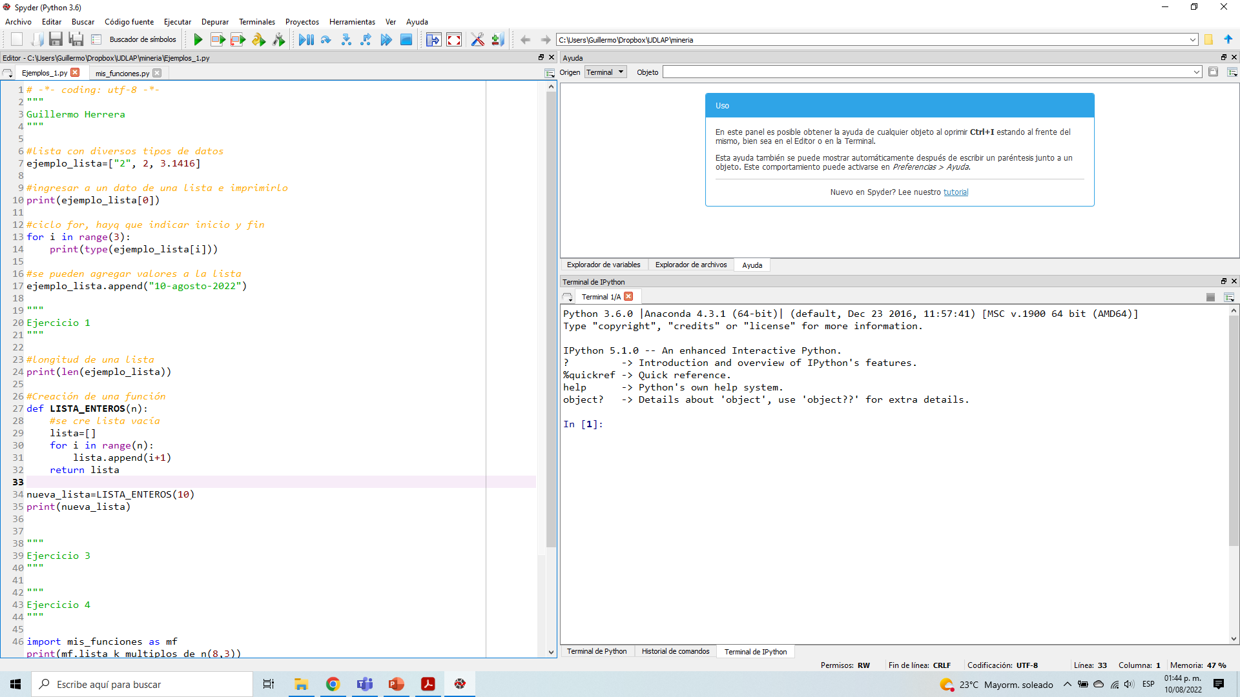

Slide 10
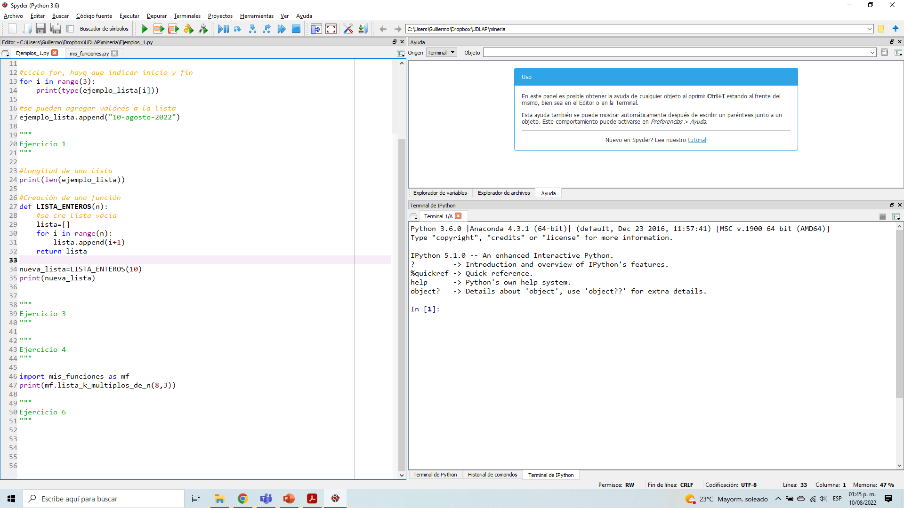

Slide 11
